Slide 1

SISTEMAS DE INFORMAÇÕES GERENCIAIS
Professora: Ana Paula Oliveira de Melo
Email: apaula.melo@yahoo.com

Slide 2

GRADUAÇÃO
Subsistema de Valorização de Inventários ou Custo Contábil

Slide 3
GRADUAÇÃO
Objetivos do Subsistema de Valorização de Inventários ou Custo Contábil
Valorizar todos os estoques finais da empresa;
Valorizar toda a movimentação entre os estoques da mesma natureza e as saídas para outros estoques, fornecedores ou clientes.
Atender as necessidades legais do custo integrado e coordenado com a contabilidade
Atender as necessidades legais dos livros de inventário
Atender às necessidades gerenciais de atualização dos valores estocados

Slide 4
GRADUAÇÃO
Atribuições e Funções
Determinação dos valores do ativo circulante estoques
Ativo Circulante Estoques
Sua valorização é determinante para se obter o resultado da empresa, tanto para fins fiscais quanto para gerenciais.
Definição do conceito de controle e apuração
Qual tipo de controle de inventário será feito ? Qual critério adotar?
Períodico: contagem somente ao final do período
Permanente: todas as entradas e saídas são apontadas e contabilizadas durante o período.

Slide 5
GRADUAÇÃO
Atribuições e Funções
OBS₁: Para avaliar os estoques finais pelo custo de aquisição ou produção a empresa tem que ter o controle permanente.
OBS₂: As empresas que adotam o controle periódico devem seguir a regra básica da legislação de imposto de renda (art. 15, DL nº 1.598/77). Sendo estoques finais de produtos em processo e produtos acabados avaliados:
Materiais em processamento:1,5 vez o maior custo dos materiais aplicados ou 80% do valor dos produtos acabados.
Produtos acabados: 70% do maior preço de vendo do período-base.

Slide 6
GRADUAÇÃO
Atribuições e Funções
Definição dos critérios de controle de valorização
Preço Médio Ponderado
PEPS – Primeiro a Entrar e Primeiro a Sair
Definição alternativa dos critérios de controle de valorização
Preço de reposição
Menor preço de mercado
Preço padrão
Preço de última compra corrigido (para fins gerenciais ou da CVM)
Valorização em outros padrões monetários
Preço de venda (para produtos acabados)

Slide 7
GRADUAÇÃO
Atribuições e Funções
Identificação e procedimentos de contabilização para as categorias de movimentação
ENTRADAS
Compra e importação de materiais ou produtos
Devolução de clientes
Transferência de materiais ou produtos
Empréstimo de materiais
Retorno de industrialização
Reaproveitamento de materiais e sucatas
Construção de materiais internamente para estocagem e posterior aquisição
Retorno de materiais aproveitáveis
Alteração de origem do material fabricado para comprado

Slide 8
GRADUAÇÃO
Atribuições e Funções
Identificação e procedimentos de contabilização para as categorias de movimentação
SAÍDAS
Requisição de materiais ou produtos para venda
Requisição de materiais de consumo nos departamentos
Transferência de materiais ou produtos
Empréstimo de materiais
Saídas para industrialização
Saídas para entrega dentro da garantia
Saidas para ativamento interno
Refugo de materiais
Alteração de origem do material de comprado para fabricado.

Slide 9
GRADUAÇÃO
Operacionalidades do Sistema
Conceito de Valor
Diante das inúmeras necessidades fiscais e gerenciais:
Emissão de livros
Guarda de arquivos dos inventários valorizados pelos diversos critérios de valor.
Procedimentos de Cálculo Períodico
Cálculo do valor dos inventários:
Valorização de cada transação
Valorização pelo movimento diário das categorias de movimentação
Valorização pelo movimento mensal das categorias de movimentação

Slide 10
GRADUAÇÃO
ESTOQUES DE MERCADORIAS E CUSTO DAS MERCADORIAS VENDIDAS: EMPRESAS COMERCIAIS
As empresas comerciais possuem uma necessidade que é o estoque de mercadorias disponíveis para venda.
Processo de valorização (QUANTIDADE x VALOR)
Quantidade: obtida pelo sistema operacional de controle de estoque de mercadorias
Valor: conforme necessidades fiscais ou gerenciais. O maior banco de dados de valor de são os subsistemas de Compras de Mercadorias e de Entradas Fiscais.

Slide 11
GRADUAÇÃO
Integração do subsistema de valorização de inventários de mercadorias e outros subsistemas
Controle Estoques
Contabilidade Fiscal e Societária
Recebimento Físico
Valorização de Inventários de Mercadorias
Entradas Fiscais
Contabilidade em Outros padrões
Sistema de Compras
Contabilidade por responsabilidade
Sistema de Custo (padrão)

Slide 12
GRADUAÇÃO
Fluxo dos estoques e insumos industriais
Fábrica
Produção em elaboração
Almoxarifados
Produtos acabados
Envia materiais para a fábrica
(em processo) Incorpora aos materiais: mão de obra, gastos e depreciação
Expede os produtos acabados (vendas)
Requisição de materiais
Produção acabada
Custo dos produtos vendidos
Estoca materiais não requisitados
Estoca produção inacabada
Estoca produtos acabados não vendidos

Slide 13
GRADUAÇÃO
Estoques de materiais e requisição de materiais: empresas industriais
Nas empresas industriais os estoques são passíveis de um processo que abrange: compras de fornecedores> estoques de matérias-primas> estoque de componentes> estoque de materiais indiretos> estoque de materiais de expediente>estoque de materiais de segurança> estoque de materiais de embalagem> estoque de materiais de manutenção e entre outros.
Processo de Valorização
Quantidade x Valor (semelhante ao das mercadorias das empresas comerciais)

Slide 14
GRADUAÇÃO
Integração do subsistema de valorização de inventários de materiais e outros subsistemas.
Controle de Estoques Recebimento Físico
Contabilidade Fiscal e Societária
Entradas fiscais
Contabilidade em outros padrões monetários
Valorização de Inventários de Materiais
Sistemas de Compras Sistema de Importação
Valorização de Estoques em Processo
Sistemas de Custo (padrão)
Contabilidade por responsabilidade

Slide 15
GRADUAÇÃO
Estoques de produtos em processo e custo da produção acabada: empresas industriais
Representa a fábrica trabalhando. O valor do estoque em processo é consequência dos valores das requisições de materiais mais todos os gastos periódicos de fabricação, debitados às fábricas.
Os gastos de fabricação adicionados aos materiais são:
Mão de obra direta;
Mão de obra indireta fabril
Despesas gerais dos departamentos fabris
Depreciação dos imobilizados fabris
Amortização dos diferidos fabris

Slide 16
GRADUAÇÃO
Estoques de produtos em processo e custo da produção acabada: empresas industriais
Relevância
Para empresas que possuem produtos com um longo ciclo de fabricação.
Ex: Indústrias navais , equipamentos para usinas, veiculos e entre outros.
Processo e Método de Valorização
Enfoque primário da legislação fiscal e comercial
Método do custeio por absorção ( materiais, custo direto de fabricação, custo indireto de fabricação e depreciação)
Critério de Valorização e Custo Histórico do processo
PEPS ou Preço Médio ponderado
Ex: O custo de fabricação de um item ou lote adentrado num mês deve ter um custo diferente do mesmo item ou lote adentrado no mês seguinte, mesmo que posteriormente, os dois lotes fiquem física e conjuntamente estocados.

Slide 17
GRADUAÇÃO
Estoques de produtos em processo e custo da produção acabada: empresas industriais
Obtenção dos dados físicos
Para a obtenção de dados para o processo de valorização é necessário compreender o estágio de fabricação que está o ítem, sendo este a fase em que está o item de estoque, no momento em que está sendo inventariado.
Dados físicos necessários:
Quantidade em estoque - obtid

Slide 18
GRADUAÇÃO
Leitura Complementar
Dados físicos necessários:
Quantidade em estoque – obtida pelo subsistema de Controle de Estoque em Processo
Identificar se o item em estoque é isolado ou um subconjunto, conjunto ou produto em finalização – Identificado pelo subsistema de Estrutura de Produto
As fases e os processos já executados e o estágio em que se encontra cada item de estoque – obtidos pelo subsistema MRP ou Controle de Produção
Os equipamentos ou máquinas que efetuam os processos de fabricação - obtidos pelo subsistema de Processo de Fabricação ou chão de fábrica.
O tempo de cada fase ou processo- obtidos pelo subsistema de Processo de Fabricação ou chão de fábrica

Slide 19
GRADUAÇÃO
Processo de Valorização custo de materiais
Preço médio ou PEPS – vezes a quantidade constante do estoque e pela quantidade de material utilizado em cada item.
O custo médio do material é obtido pela valorização das requisições de materiais ocorridas no subsistema de Estoque de Materiais.

Slide 20
GRADUAÇÃO
Processo de Valorização custo direto de fabricação
É a valorização dos esforços de fabricação aplicado aos itens, conjuntos e produtos em elaboração efetuada pelo departamento de centros de custos
As duas maneiras mais comuns de cálculos:
Custo horário direto de fabricação, para produtos tipo ordem;
Custo por unidade de produto final, para produto tipo contínuo.

Slide 21
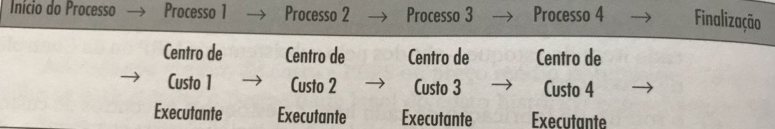
GRADUAÇÃO
Visão Geral de processos sequenciais na produção em processo
O valor em estoque será a somatória:
Material requisitado do item
Custo direto de fabricação do centro de custo 1 x tempo executado do Processo 1
Custo direto de fabricação do centro de custo 2 x tempo executado do Processo 2
Custo direto de fabricação do centro de custo 3 x tempo executado do Processo 3
OBS: No caso das letras b, c e d, se for custo por processo continuo, será o custo adicionado as quantidades do produto final que passou pelo processo.

Slide 22
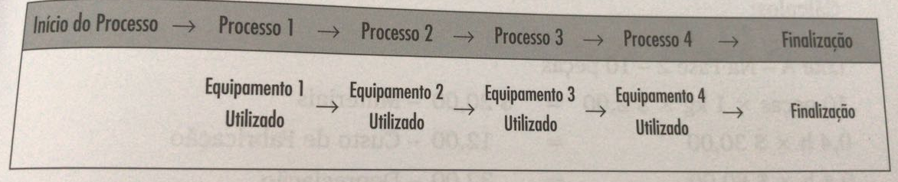
GRADUAÇÃO
Processo de Valorização custo indireto de fabricação custo Indireto – Depreciação:
Depreciação direta de equipamentos: permite alocação direta aos produtos e componentes.
Depreciação de imobilizados: não permite alocação direta aos produtos e componentes.

Slide 23
GRADUAÇÃO
Processo de Valorização – Custo Total
O custo total de um item de estoque é formado:
Custo dos materiais requisitados para o item ou lote deste
Horas trabalhadas em cada processo X Custo Direto de Fabricação de cada centro de custo executante
Percentual de Custo indireto de fabricação para cada centro de custo executante
Horas de equipamento utilizado X Custo de Depreciação Direta para o item
Custo da Produção Acabada
O final da valorização dos estoques em processo, é a entrada no sistema de valorização de estoques acabados

Slide 24
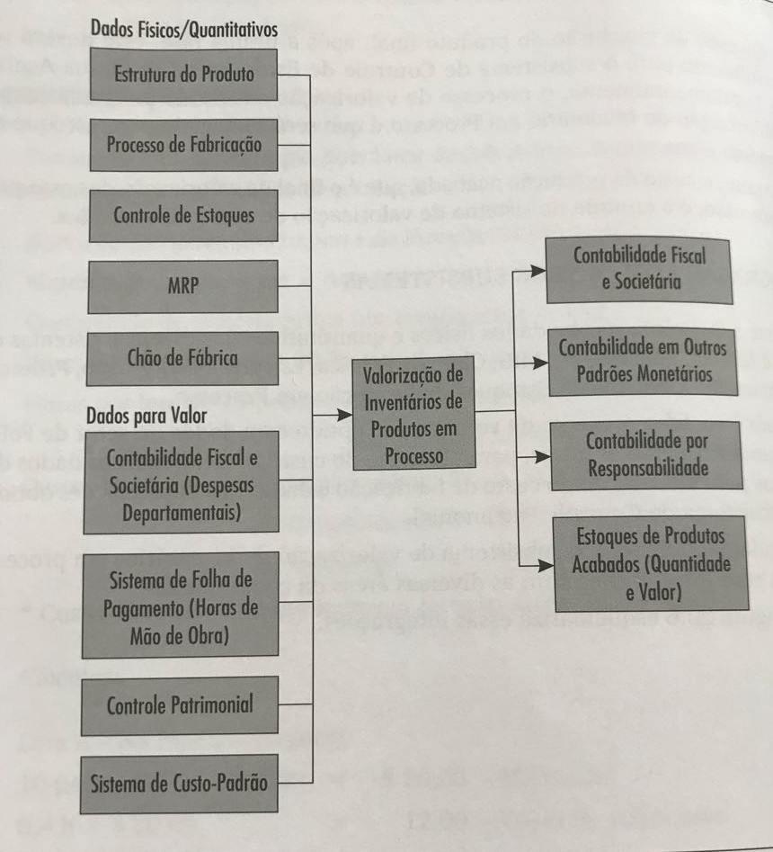
GRADUAÇÃO
Integração do Subsistema de valorização de inventários de produtos em processo e outros subsistemas

Slide 25
GRADUAÇÃO
Estoque de serviços em processo e custo dos serviços acabados: Empresas de serviços estocáveis
Para alguns empreendimentos industriais torna-se necessário estocar e valorizar serviços em andamento.
Todos os procedimentos indicados para a valorização de estoques de materiais em processo devem ser aplicados de forma similar para os serviços industriais estocáveis.

Slide 26
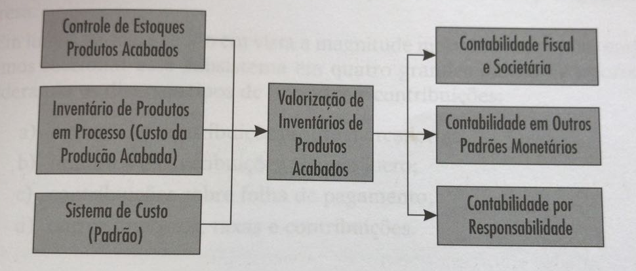
GRADUAÇÃO
Estoque de produtos acabados e custo dos produtos vendidos: empresas industriais
Após a conclusão do processo produtivo, os produtos finais são encaminhados para o estoque de expedição ou produtos acabados.
Processo de Valorização
Normalmente é feito junto com o inventário de produção
Custo por ordem: cada unidade do produto ou lote de produção sairá do processo totalmente valorizado e por esse valor será estocado
Custo produção contínua: o estoque de unidades acabadas recebe o mesmo custeio do estoque das unidades produzidas no processo, pelo critério de unidades equivalentes de produção.
Integração com outros subsistemas

Slide 27
GRADUAÇÃO
Informações e Relatórios Gerados do Subsistema Inventário
Valor dos estoques finais de mercadorias ou materiais, produtos em processo e produtos acabados
Valor das movimentações ocorridas nos estoques e entre os estoques sendo as principais a valorização das requisições dos materiais, o custo da produção acabada e o custo dos produtos vendidos
Apresentação dos estoques finais e das movimentações em diversos padrões monetários
As informações desse subsistema são destinadas aos demais subsistemas da contabilidade ( Societária/Fiscal; Outros padrões monetários; por Responsabilidade)

